Slide 1
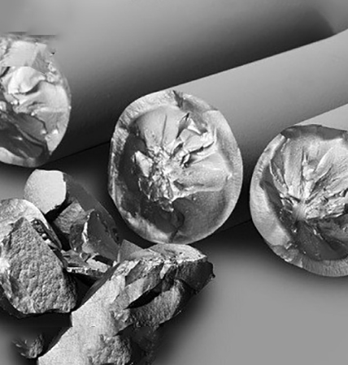
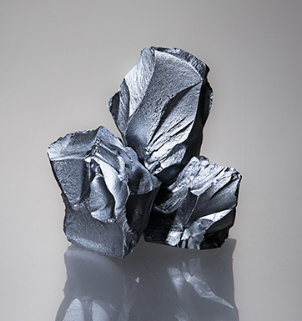
Производство поликремния электронного (полупроводники) и солнечного качества (фотовольтаика)
1,5 млрд $
900 млн. $
10 тыс. тонн
Ташкентская область
IRR – 27,6 %
NPV - $ 2,41 млрд.
Экспорт: 50 %
Местный рынок: 50%
4 года
Имеется
Ассоциация “Узэлтехсаноат”
info@uzeltexsanoat.uz
+998951450554

